Slide 1
예외 처리
try-catch, finally throw, when
소프트웨어학과
2021763013 김민영
2023.05.15(월)
객체지향프로그래밍

Slide 2
목차
1 syntax error vs exception error
2 예외 처리를 하는 이유
3 Exception 종류
4 System.Exception
5 예제 - 예외 발생 시키기
6 try~catch
7 finally
8 throw
9 when

Slide 3
syntax error vs exception error
syntax error(구문 오류)
-프로그램 코드의 구문이 올바르지 않아 컴파일러가 해당 코드를 이해하지 못하는 상황
-컴파일 시점에서 발생
-컴파일러가 구문 오류를 감지하면 해당 코드 라인과 오류 메시지를 표시하고, 컴파일을 중단
-코드를 수정하여 해결해야 한다
exception error(예외 오류)
-프로그램 실행 도중에 예상치 못한 조건이나 상황으로 인해 발생
-프로그램의 실행 중에 발생
-예외가 발생하면 예외 객체가 생성되고, 프로그램은 예외 처리 코드로 이동
-예외 처리로 해결할 수 있다

Slide 4
예외 처리를 하는 이유
오류 복구
프로그램 안정성
오류 정보제공
예외 상황 통지
자원 관리
1. 오류 복구
2. 프로그램 안정성
3. 오류 정보 제공
4. 예외 상황 통지
5. 자원 관리
프로그램이 예외 상황을 감지하고 이를 복구하는 데 도움.
프로그램이 비정상적인 상태로 중단되거나 충돌하는 것을 방지.
예외 객체는 예외에 대한 정보가 포함되어 있어 디버깅에 유용하며,
이를 통해 오류의 원인을 식별하고 수정할 수 있습니다.
예외를 처리하는 코드에서는 오류 메시지를 출력하거나 로그 파일에 기록하는 등의
작업을 수행하여 사용자에게 예외 상황을 알리는데 도움을 줍니다.
예외 처리는 자원 관리에도 사용될 수 있습니다. 예를 들어, 특정 경우
예외가 발생해도 해당 자원을 안전하게 해제하고 정리하는 작업을 수행할 수 있습니다.

Slide 5
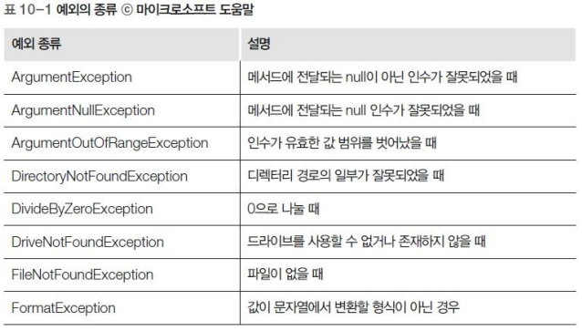
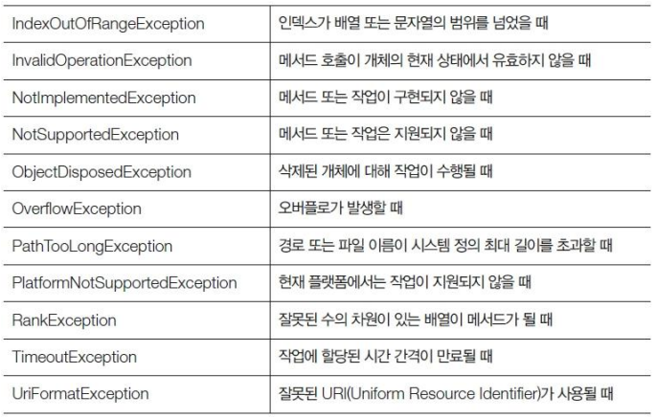
Exception 종류
https://learn.microsoft.com/ko-kr/dotnet/api/system.exception?view=net-6.0

Slide 6
System.Exception
>C#에서의 예외
-.NET Framework에서 제공하는 Exception 클래스 또는 이를 상속받은 클래스의 인스턴스로 표현
-System.Exception 클래스는 다양한 예외 유형을 나타내는 속성과 메서드를 제공
-모든 예외의 조상 클래스
-즉, Exception을 사용하면 모든 예외를 포함한 예외처리가 가능하다.
>무작정 Exception을 사용하면 안되는 이유
-하나하나 예외를 정하지 않고 Exception 클래스로 예외를 받는다면 너무나도 편하다.
-우리가 예상하지 못한 예외들까지 전부 받기때문에 , 작업에 있어서 조심할 필요가 있다.

Slide 7
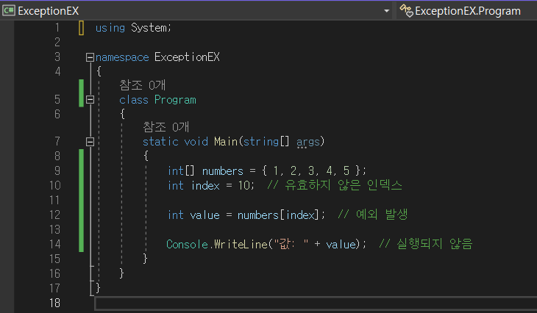
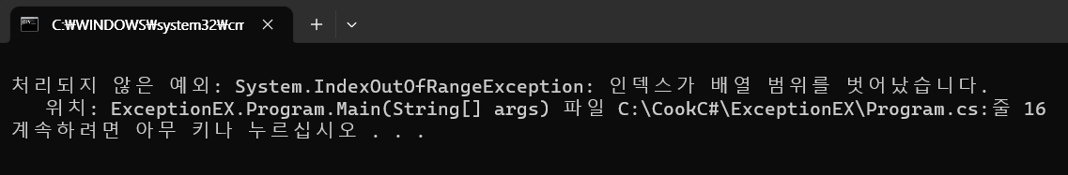
예외 발생시키기
-numbers 배열에 유효하지 않은 인덱스인 10을 사용하여 접근하려고 함.
-IndexOutOfRangeException 예외를 일으킨다.

Slide 8
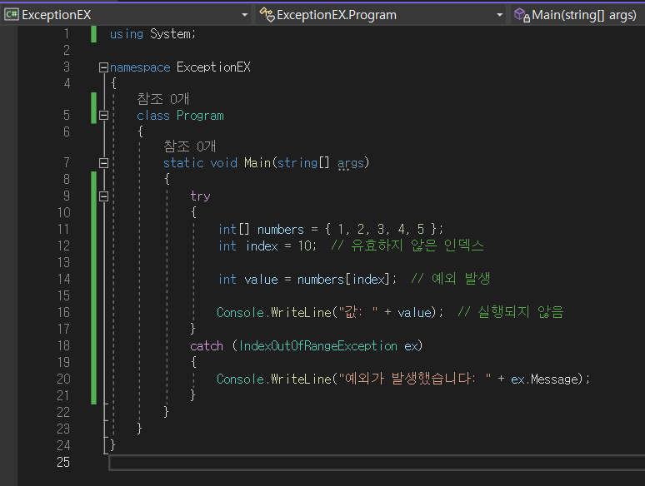
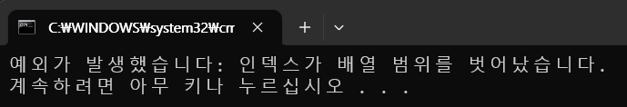
try~catch
try에 작성한 문장에서 예외가 발생하면
catch에서 해당 예외를 처리한다.
-catch 뒤에 아무것도 명시하지 않고 사용하면 모든 예외에 해당되는데,
만약 구분이 필요하다면 예외의 종류에 따라서 다른 식의 처리도 가능하다.

Slide 9
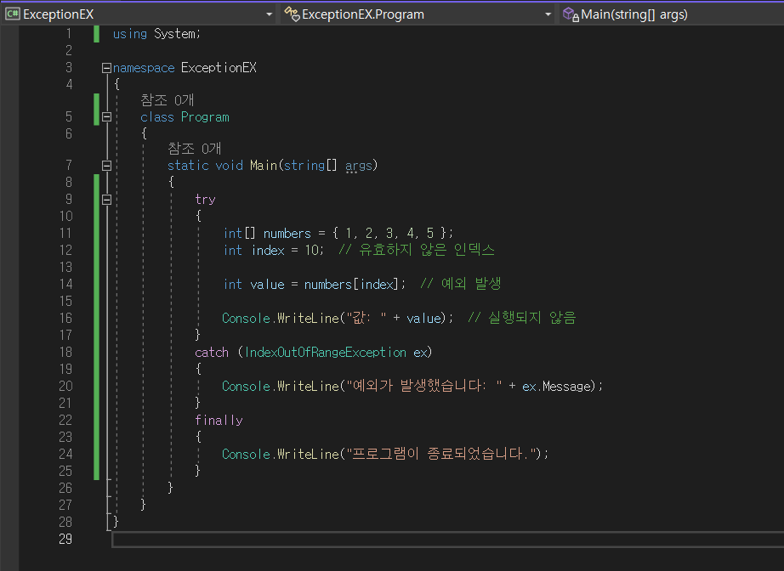
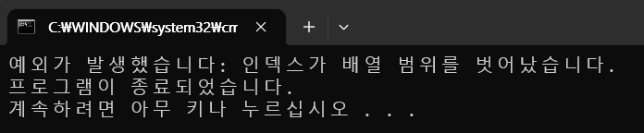
finally
Exception이 발생했던 발생하지 않았던 상관없이 마지막에 반드시 실행된다.

Slide 10
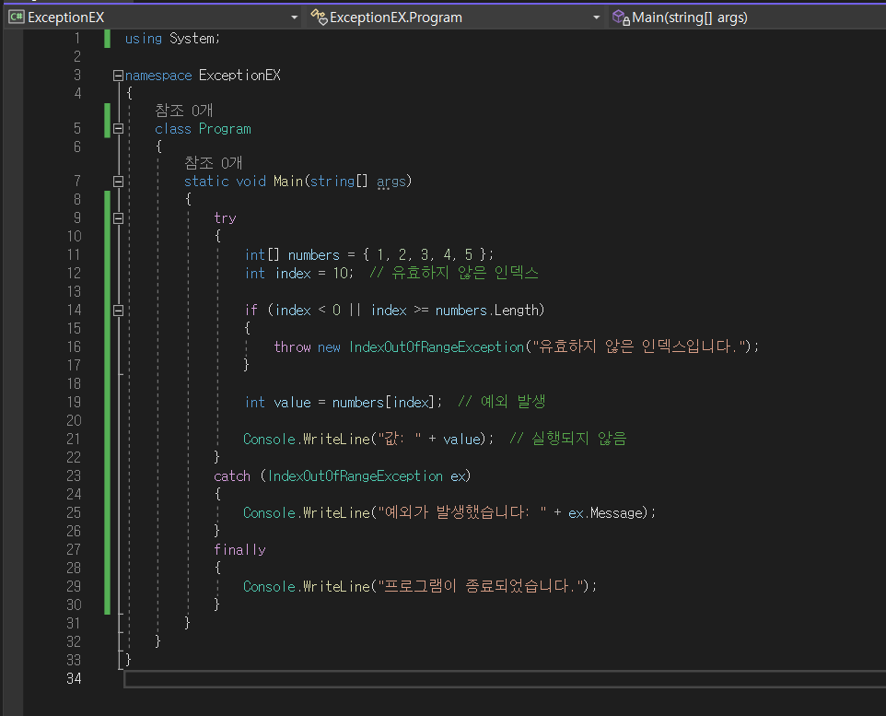
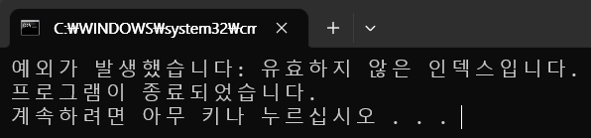
throw
throw는 예외를 직접 발생시키는 것
throw 를 사용하여 직접 예외를 발생시키면,
-예외의 종류와 메시지를 정확히 지정
-예외 처리를 더욱 세밀하게 제어

Slide 11
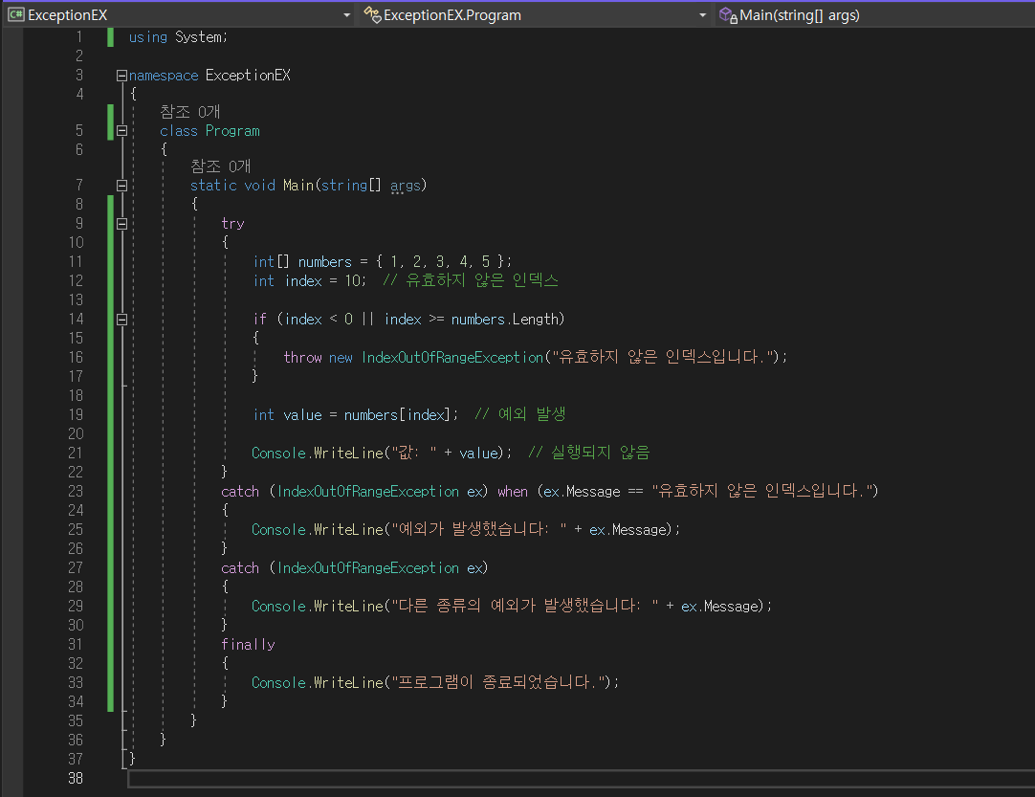

when
-C# 7 버전 이후에서 이용가능
-예외 객체의 속성이나 조건을 검사하여 해당 조건이 참인 경우에만 catch가 실행됩니다.
-catch 에 when 을 추가하여 예외를 더욱 세밀하게 필터링
-예외 처리를 더욱 다양하게 제어 가능

Slide 12
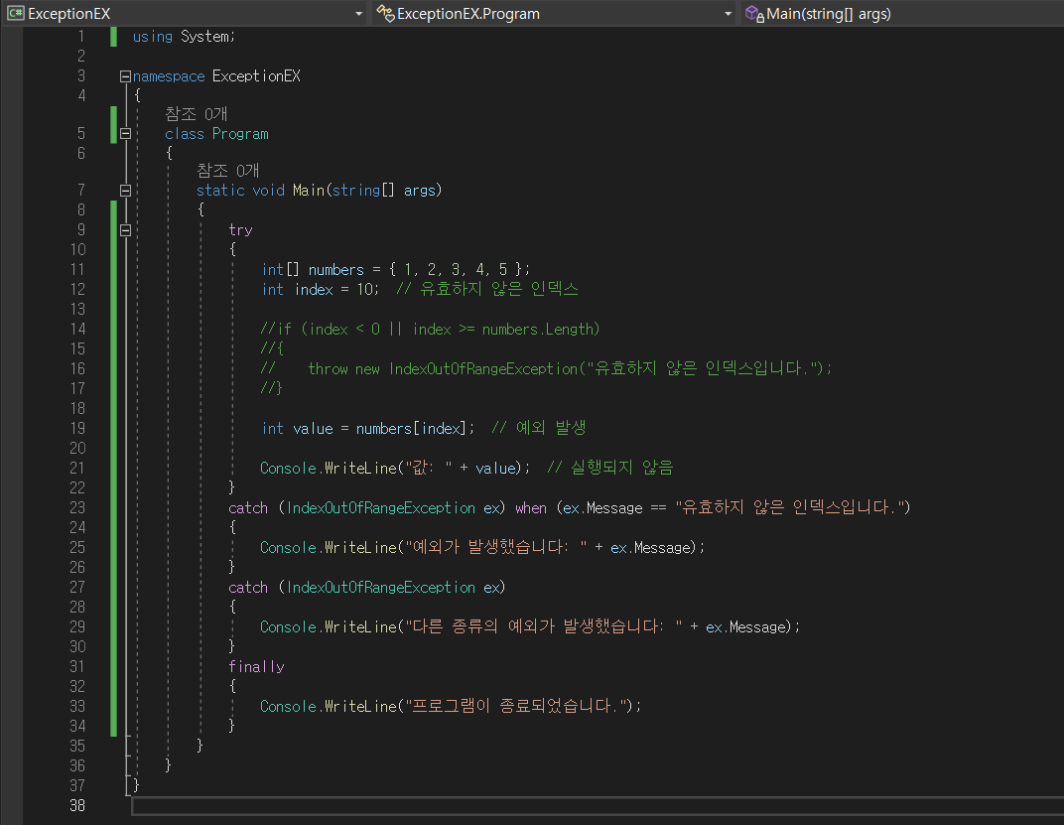
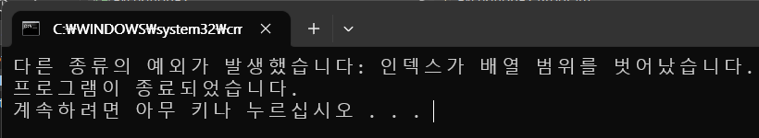
when

Slide 13
출처
-
강의 자료
-
chatgpt
-
https://learn.microsoft.com/ko-kr/dotnet/csharp/language-reference/statements/exception-handling-statements
-
http://www.csharpstudy.com/CSharp/CSharp-exception.aspx
-
https://dev-junwoo.tistory.com/95

